Slide 1
Praktične radionice za nastavnike i učitelje
Lidija Kralj, prof.
Savjetnica za obrazovanje

Slide 2
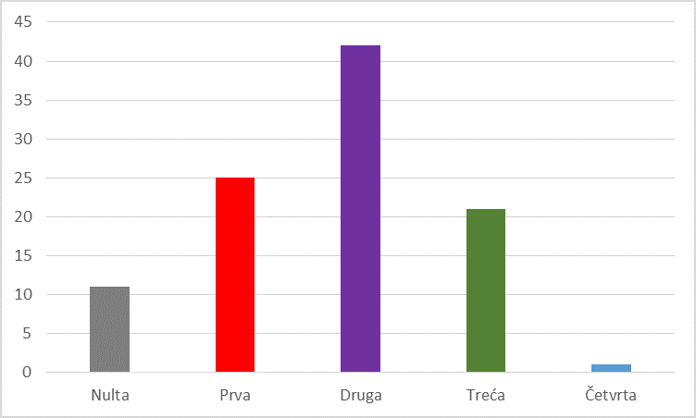
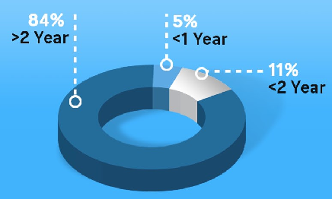
Jesmo li digitalno pismeni?
The International Computer and Information Literacy Study” 2013.
Razine digitalne pismenosti hrvatskih četrnaestogodišnjaka
Učitelji prema godinama uporabe IKT

Slide 3
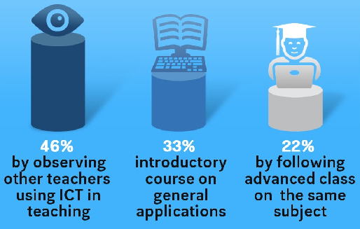
Kako učitelji stječu IKT vještine?
Promatrajući druge
Uvodni tečajevi općih programa
Napredni, predmetni tečajevi
Koriste se društvenim medijima u obrazovanju
Koriste se računalnim simulacijama i modeliranjem
Koriste se digitalnim obrazovnim igrama

Slide 4
Kako škole mogu dodatno unaprijediti digitalne kompetencije svojih djelatnika?
EU natječaj „Unaprjeđenje pismenosti - temelj cjeloživotnog učenja“
financiranje projekata koji će podići razinu kompetencija djelatnika škola za inovativne pristupe poučavanju te razviti i uvesti nove kurikulume koji će razvijati ključne kompetencija za cjeloživotno učenje.

Slide 5
Algebra i EU fondovi
više od 7 godina iskustva u pripremi i savjetovanju u pripremi projektnih prijedloga
više od 25 Algebrinih projekata s EU ili Svjetskim financiranjem
partnerski pristup - u izradi i provedbi projekata vezanih uz EU fondove podržavamo niz nacionalnih i lokalnih udruga, srednjih strukovnih škola, županija, gradova, komora i drugih institucija.

Slide 6
Kako vam možemo pomoći
Informativna predavanja kako bi vam pomogli u koncipiranju ili provedbi projekta te vas povezali s našim predavačima i dugogodišnjim suradnicima koji su među najboljim konzultantima na tržištu
Verificirani program obrazovanja Voditelj izrade i provedbe projekata financiranih iz EU fondova.
Edukacijski program Stručnjak za izradu sadržaja, organizaciju i provedbu digitalnog učenja

Slide 7
Možemo i više ☺
Kvalitetnijom i češćom upotrebom digitalnih sadržaja u nastavi podižemo opće digitalne kompetencije djece i mladih te ih kvalitetnije pripremamo za digitalnu budućnost.
Praktične radionice i edukacija za nastavnike i učitelje
uživo ili online, trajanja 4 – 16 sati
popratni webinari i savjetovanja
kombinacija naših prijedloga i vaših potreba

Slide 8
Društvene mreže u obrazovanju
može i online
Kako iskoristiti prednosti društvenih mreža bez negativnih efekata
Virtualne učionice - dijeljenje, komuniciranje, suradnja i vršnjačko vrednovanje
Dijeljenje praktičnih iskustava u primjeni na webinaru 14 dana nakon radionice
8

Slide 9
Metodički priručnik u digitalnom okruženju (OneNote)
može i online
Mogućnosti programa OneNote
Poboljšavanje i osuvremenjivanje nastavnih priprema u OneNoteu - pripremanja i objedinjavanja obrazovnih sadržaja, dijeljenje i suradnja
Popratni webinar
8

Slide 10
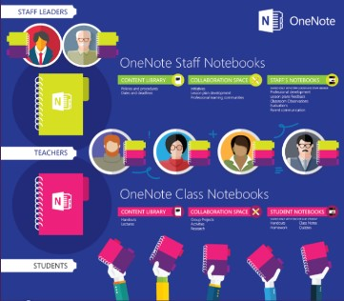
Virtualna razredna bilježnica OneNote ClassNotebook
Mogućnosti programa
Stvaranje nove razredne bilježnice, pripremanje sadržaja za učenike, suradnički rad
Praćenje napretka učenika i davanje povratnih informacija
4

Slide 11
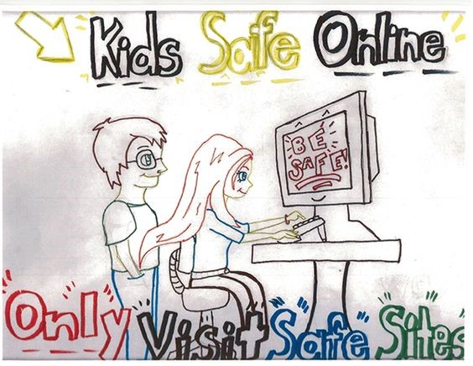
Digitalni profesionalizam i sigurnost djece na internetu
može i online
Kako se snaći i ostati svoj u virtualnom svijetu
Digitalni tragovi
Online prava i odgovornosti
Primjereno i odgovorno ponašanje u virtualnom svijetu
Kako poučavati primjereno, odgovorno i sigurno korištenje interneta i računala
4

Slide 12
Igrifikacija obrazovanja
može i online
Zašto igrifikacija
Kako i s kojim ciljem uvodimo igre u obrazovanje
Online i offline igre u obrazovanju
Dobre i loše strane igrifikacije
4

Slide 13
Suradničke aktivnosti u online okruženju
može i online
Kako osmisliti dobre suradničke aktivnosti za online okruženje
Organiziranje i usmjeravanje suradničkih aktivnosti
Digitalni alati za suradničke aktivnosti
Praćenje i vrednovanje suradničkih aktivnosti u online okruženju
Dijeljenje praktičnih iskustava u primjeni na webinaru 14 dana nakon radionice
4

Slide 14
Inovativni pristupi u poučavanju
može i online
Moderne metode, strategije i alati
Kako i zašto uvesti novi pristup u postojeću praksu
Praćenje i evaluacija novih pristupa
Dobrobiti inovativnih pristupa i moguće zamke
16

Slide 15
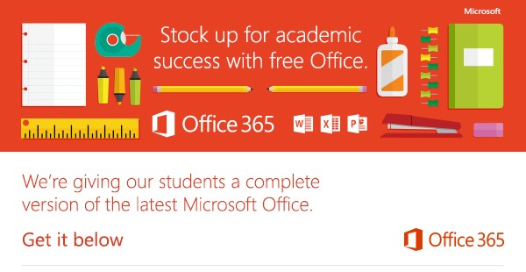
Office 365 u nastavi (za početnike)
može i online
Dostupni programi – osnovne mogućnosti
Online dijeljenje i suradnja u nastavi uz podršku Office 365 programa
Mogućnosti za stvaranje i objavljivanje obrazovnih sadržaja uporabom raznih Office 365 alata
16

Slide 16
Office 365 u nastavi (za napredne)
može i online
Praćenje učeničkog napretka te objedinjavanje njihovih radova u E-portfolio uporabom Office 365 programa
Online komunikacija i suradnja u obrazovnim aktivnostima u Office 365 okruženju (SharePoint, Exchange, Yammer)
Stvaranje i dijeljenje interaktivnih obrazovnih sadržaja u Office 365 programima (OneNote, Sway, Office Mix)
16

Slide 17
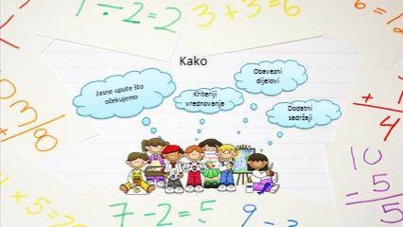
Metoda 270 - Projektno učenje u digitalnom okruženju
može i online
Učenici kao stvaratelji interaktivnih sadržaja
Kako organizirati i usmjeravati projektno učenje
Povratne informacije, vršnjačko vrednovanje, predstavljanje projektnog učenja u digitalnom okruženju
Popratni webinar
6

Slide 18
Izrada multimedijskih sadržaja za nastavu
Interaktivne prezentacije u Office Mixu
Interaktivni mrežni sadržaji u Swayu
Izrada i uređivanje videa (Movie Maker, YouTube)
Izrada online nastavnih lekcija (Nearpod, Docs.com, Blendspace, Spiral)
Storytelling – stvaranje ilustriranih priča (BookCreator, Storybird, Story Maker)
Stop motion izrada animacija
16

Slide 19
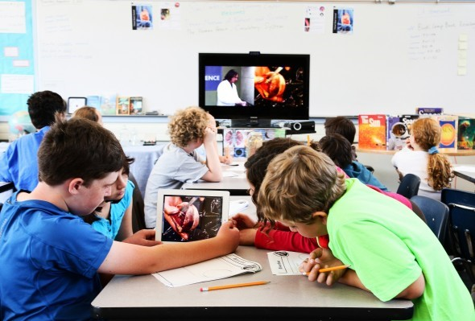
Videokonferencije u nastavi
Zašto i kako uvesti videokonferencije u nastavu
Kako ih organizirati i voditi – tehnički, vremenski i ljudski izazovi
Programi za videokonferencije (Skype, Adobe Connect, Google Hangout…)
Snimanje i objavljivanje videokonferencija
4

Slide 20
Online ankete, kvizovi i provjere znanja
može i online
Osmišljavanje i izrada anketa, kvizova i provjera znanja
Alati za izradu online anketa, kvizova i provjera znanja (Socrative, Mentimeter, Kahoot, Google i Office 365 obrasci, Office Mix, Quizizz, Plicker, Responster, Testmoz,…)
Vizualizacija rezultata i praćenje napretka učenika
Nagrađivanje učeničkog ponašanja
Izazovi, timski rad i suradnja među školama
Uključivanje učenika u osmišljavanje, izradu, prikupljanje podataka i predstavljanje rezultata
Popratni webinar
6

Slide 21
Organizacija nastave – moderno programiranje za učenike
Zašto djecu učiti programirati,
Prijedlozi i savjeti za usmjeravanje i modernizaciju poučavanja programiranja u osnovnim i srednjim školama
Programerske aktivnosti bez računala
Aktivnosti za razvoj računalnog razmišljanja
Uporaba vizualnih okruženja za programiranje u nastavi (Scratch, Run Marko, Kodu,…)
Kako programiranje aplikacija uključiti u kurikulum (TouchDevelop, Studio Code,..)
8

Slide 22
A što vi mislite?

Slide 23
Više informacija
www.algebra.hr/radionice-za-edukatore
www.algebra.hr/edukacija
Lidija.Kralj@algebra.hr
Ilica 242, Zagreb, Hrvatska
mob: 099 6204 230
Lidija Kralj, prof. matematike i informatike
Savjetnica za obrazovanje

